Slide 1



Slide 2


一例耐药肺克肺部合并血流感染的救治

Slide 3

● 病例简介
摘要
1.独特性：患者为耐药肺克感染，多种抗感染治疗方案无效
2.背景：患者肺部及血流感染好转，耐药肺克治疗难度大，依拉环素为四环素类敏感的耐药肺克有独特优势

Slide 4
● 患者基础信息
1.人口学信息：患者为84岁，老年男性，退休人员，居住地江苏南京
2.主诉：患者2月前因肺部感染从我院呼吸科住院治疗，入院后完善相关辅助检查，予美罗培南抗感染治疗，卡泊芬净抗真菌治疗，辅以化痰止咳及营养支持治疗，经抗感染治疗后体温正常。患者肺栓塞，下肢深静脉血栓，予肝素皮下注射治疗。2025-08-28凌晨发热，体温最高38.6℃，复查血炎症指标较前升高，08-28行床边纤维支气管镜检查，肺泡灌洗液示：序列数153655 肺炎克雷伯杆菌；[2025-08-29]细菌培养及鉴定（痰）:肺炎克雷伯菌肺炎亚种 多西环素、替加环素、四环素、黏菌素、甲氧苄啶-磺胺异噁唑敏感，其余均耐药。患者肺炎克雷伯杆菌感染，更换抗生素为多黏菌素静脉及雾化治疗，患者痰量较前减少，白痰为主，痰不粘，治疗好转后出院，家属代诉1周前咳嗽咳痰加重，痰量偏多，黄脓痰，咳痰无力，呼吸频率偏快，呼吸费力，偶有胸闷气喘，无鼻塞流涕，无胸痛咯血，无恶心呕吐，无腹痛腹泻。患者家属诉今晨6：30左右被家属发现意识不清，呼之不应，急诊120送至我院，完善[2025-10-12]动脉血气分析^:氧分压 82mmHg, 二氧化碳分压 111.0mmHg，患者入抢救室后立即给予患者气管插管接呼吸机辅助呼吸，并给予去甲肾升压治疗，完善头胸腹CT提示两肺实变考虑炎症，现为进一步治疗，拟以“重症肺炎”收治入院。患者此次发病来，食欲不佳，进食较差，睡眠一般，二便正常，近期体重未见明显下降。
3.既往史：既往有高血压病史40年，最高血压170/100mmHg，近期血压在90/60mmHg，未服降压药物；糖尿病10余年，口服阿卡波糖、唐林，血糖控制一般。有鼻咽癌手术史三年，在江苏省肿瘤医院规律放化疗；三年前放化疗治疗后出现四肢肌力进行性下降，双下肢瘫痪，考虑周围神经病、脱髓鞘改变，瘫痪在床，定期治疗康复。既往有粒细胞减少症病史；既往天疱疮病史，免疫系统疾病，长期口服醋酸泼尼松及生物制剂治疗，现控制相对稳定，既往有肺栓塞病史，保守治疗长期口服达比加群酯。

Slide 5
● 入院后检查
1.体格检查：
T：36.3 ℃，P：68 次/分，R：20 次/分，BP：101/65 mmHg，神志不清，精神萎靡，气管插管在位，平车推入病房，查体不合作。双侧瞳孔等大等圆，直径1.5mm，对光反射迟钝，两肺呼吸音粗，两肺可闻及湿鸣音及明显痰鸣音。心律齐，各瓣膜区未及病理性杂音，腹平软，压痛及反跳痛查体不配合，未触及包块，肠鸣音3-6次/分。四肢浮肿。
2.辅助检查：
[胸部,平扫][盆腔,平扫][上腹部,平扫][中腹部,平扫][颅脑,平扫]：1.脑内多发腔梗灶；脑白质变性；老年性脑改变；左侧顶叶斑点状高密度影，请结合临床及MRI检查；部分副鼻窦炎；左侧部分乳突炎症；2.气管插管术后；两肺实变，炎症考虑，请结合临床，治疗后复查；两侧胸腔少量积液；两肺多发纤维灶；心脏增大，升主动脉稍扩张；主动脉硬化；3.肝脏多发囊肿可能；胆囊结石；双肾囊肿可能；膀胱导尿管置入术后；结直肠积便。

Slide 6
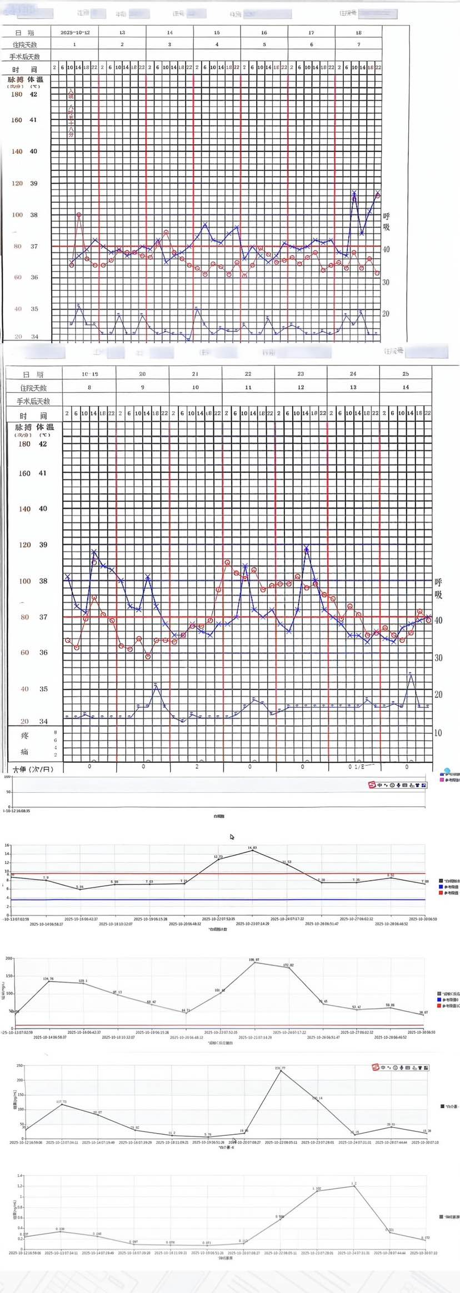
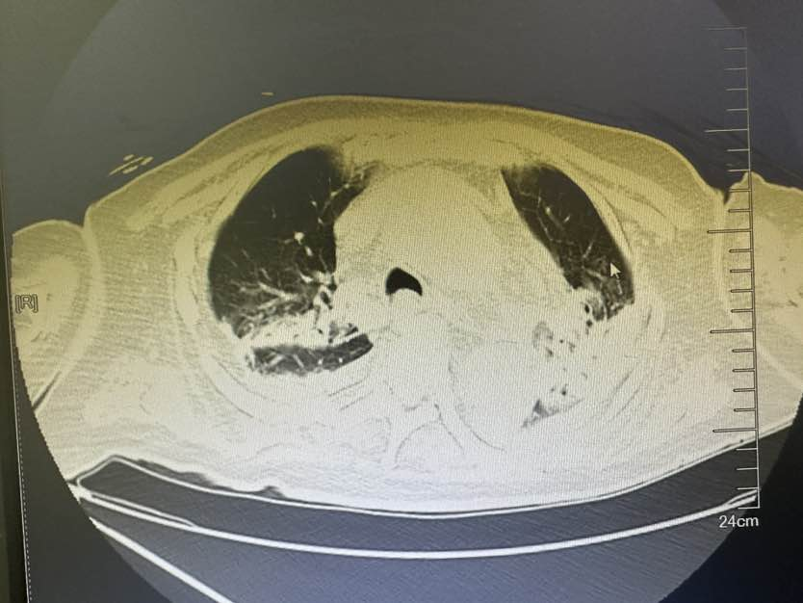
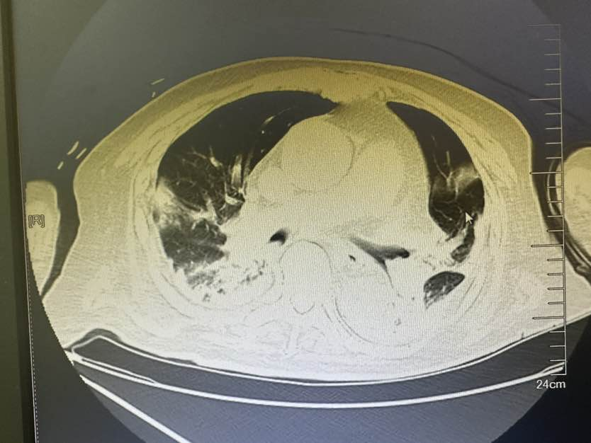
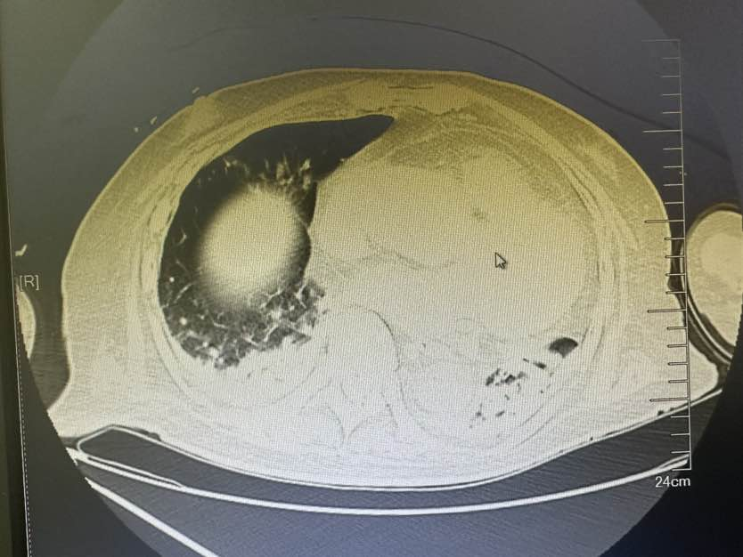
● 入院后检查
3.影像学检查：
胸部ct
胸部ct
胸部ct
胸部ct

Slide 7
● 诊断评估
诊断评估
1.初步诊断：[胸部,平扫][盆腔,平扫][上腹部,平扫][中腹部,平扫][颅脑,平扫]：1.脑内多发腔梗灶；脑白质变性；老年性脑改变；左侧顶叶斑点状高密度影，请结合临床及MRI检查；部分副鼻窦炎；左侧部分乳突炎症；2.气管插管术后；两肺实变，炎症考虑，请结合临床，治疗后复查；两侧胸腔少量积液；两肺多发纤维灶；心脏增大，升主动脉稍扩张；主动脉硬化；3.肝脏多发囊肿可能；胆囊结石；双肾囊肿可能；膀胱导尿管置入术后；结直肠积便。
2.诊断依据：1.患者基本情况：尤育中，男，84岁，主因咳嗽咳痰2月余，加重1周，突发意识障碍1小时入院。2.既往史：既往有高血压病史40年，最高血压170/100mmHg，近期血压在90/60mmHg，未服降压药物；糖尿病10余年，口服阿卡波糖、唐林，血糖控制一般。有鼻咽癌手术史三年，在江苏省肿瘤医院规律放化疗；三年前放化疗治疗后出现四肢肌力进行性下降，双下肢瘫痪，考虑周围神经病、脱髓鞘改变，瘫痪在床，定期治疗康复。既往有粒细胞减少症病史；既往类天疱疮病史，免疫系统疾病，长期口服醋酸泼尼松及生物制剂治疗，现控制相对稳定，既往有肺栓塞病史，保守治疗长期口服达比加群酯。3.入院查体提示两肺呼吸音粗，两肺可闻及湿鸣音及明显痰鸣音。4.入院胸部CT提示两肺实变考虑肺炎，痰培养为耐药肺克
3.鉴别诊断：1．肺结核：肺结核多有全身中毒症状，如午后低热、盗汗、疲乏无力、体重减轻、失眠、心悸，女性患者可有月经失调或闭经等。X 线胸片见病变多在肺尖或锁骨上下，密度不匀，消散缓慢，且可形成空洞或肺内播散。痰中可找到结核分枝杆菌。一般抗菌治疗无效。2．肺癌：多无急性感染中毒症状，有时痰中带血丝。血白细胞计数不高，若痰中发现癌细胞可以确诊。 肺癌可伴发阻塞性肺炎， 经抗菌药物裕疗后炎症消退， 肿瘤阴影渐趋明显，或可见肺门淋巴结肿大，有时出现肺不张。若经过抗菌药物治疗后肺部炎症不消散，或暂时消散后于同一部位再出现肺炎，应密切随访，对有吸烟史及年龄较大的患者，必要时进一步作 CT、MRI、纤维支气管镜和痰脱落细胞等检查，以免贻误诊断。 3．急性肺脓肿：早期临床表现与肺炎链球菌肺炎相似。但随病程进展，咳出大量脓臭痰为肺脓肿的特征。X 线显示脓腔及气液平，易与肺炎鉴别。

Slide 8
● 治疗过程
1.药物：头孢他啶阿维巴坦2.5g ivgtt q8h d1-d7
美罗培南2g ivgtt q8h+多粘菌素e甲磺酸钠75mg ivgtt q12h d8-d10
头孢他啶阿维巴坦2.5g ivgtt q8h+依拉环素75mg ivgtt q12h d11-d19
2.手术：无手术

Slide 9
● 治疗过程
3.微生物/病理结果：血培养+药敏:肺炎克雷伯菌肺炎亚种 生长状况12小时报阳！ , 肺炎克雷伯菌肺炎亚种 哌拉西林/他唑巴坦 (>=128) 耐药, 肺炎克雷伯菌肺炎亚种 头孢唑肟 (16) 耐药, 肺炎克雷伯菌肺炎亚种 莫西沙星 (>=8) 耐药, 肺炎克雷伯菌肺炎亚种 四环素 (8) 中介, 肺炎克雷伯菌肺炎亚种 替加环素 (2) 敏感, 肺炎克雷伯菌肺炎亚种 头孢吡肟 (>=32) 耐药, 肺炎克雷伯菌肺炎亚种 头孢噻吩 (>=64) 耐药, 肺炎克雷伯菌肺炎亚种 妥布霉素 (>=16) 耐药, 肺炎克雷伯菌肺炎亚种 萘啶酸 (>=32) 耐药, 肺炎克雷伯菌肺炎亚种 美罗培南 (>=16) 耐药, 肺炎克雷伯菌肺炎亚种 替卡西林/克拉维酸 (>=128) 耐药, 肺炎克雷伯菌肺炎亚种 头孢泊肟 (>=8) 耐药, 肺炎克雷伯菌肺炎亚种 哌拉西林 (>=128) 耐药, 肺炎克雷伯菌肺炎亚种 阿莫西林/克拉维酸 (>=32) 耐药, 肺炎克雷伯菌肺炎亚种 多立培南 (>=8) 耐药, 肺炎克雷伯菌肺炎亚种 多西环素 (4) 敏感, 肺炎克雷伯菌肺炎亚种 环丙沙星 (>=4) 耐药, 肺炎克雷伯菌肺炎亚种 头孢替坦 (>=64) 耐药, 肺炎克雷伯菌肺炎亚种 头孢呋辛钠 (>=64) 耐药, 肺炎克雷伯菌肺炎亚种 诺氟沙星 (>=16) 耐药, 肺炎克雷伯菌肺炎亚种 头孢噻肟 (>=64) 耐药, 肺炎克雷伯菌肺炎亚种 阿米卡星 (>=64) 耐药, 肺炎克雷伯菌肺炎亚种 头孢哌酮/舒巴坦 (>=64) 耐药, 肺炎克雷伯菌肺炎亚种 左氧氟沙星 (>=8) 耐药, 肺炎克雷伯菌肺炎亚种 氨曲南 (>=64) 耐药, 肺炎克雷伯菌肺炎亚种 头孢他啶 (>=64) 耐药, 肺炎克雷伯菌肺炎亚种 头孢呋辛酯 (>=64) 耐药, 肺炎克雷伯菌肺炎亚种 亚胺培南 (>=16) 耐药, 肺炎克雷伯菌肺炎亚种 甲氧苄啶-磺胺异噁唑 (<=20) 敏感, 肺炎克雷伯菌肺炎亚种 米诺环素 (8) 中介,
细菌培养及鉴定（灌洗液）:肺炎克雷伯菌肺炎亚种 生长状况疑似致病菌落数1+。 , 肺炎克雷伯菌肺炎亚种 亚胺培南 (0.5) 耐药, 肺炎克雷伯菌肺炎亚种 四环素 (8) 中介, 肺炎克雷伯菌肺炎亚种 头孢替坦 (32) 中介, 肺炎克雷伯菌肺炎亚种 头孢哌酮/舒巴坦 (>=64) 耐药, 肺炎克雷伯菌肺炎亚种 妥布霉素 (>=16) 耐药, 肺炎克雷伯菌肺炎亚种 替加环素 (4) 中介, 肺炎克雷伯菌肺炎亚种 头孢他啶 (>=64) 耐药, 肺炎克雷伯菌肺炎亚种 甲氧苄啶-磺胺异噁唑 (<=20) 敏感, 肺炎克雷伯菌肺炎亚种 头孢呋辛酯 (>=64) 耐药, 肺炎克雷伯菌肺炎亚种 头孢唑肟 (16) 耐药, 肺炎克雷伯菌肺炎亚种 阿莫西林/克拉维酸 (>=32) 耐药, 肺炎克雷伯菌肺炎亚种 多立培南 (0.5) 敏感, 肺炎克雷伯菌肺炎亚种 环丙沙星 (>=4) 耐药, 肺炎克雷伯菌肺炎亚种 莫西沙星 (>=8) 耐药, 肺炎克雷伯菌肺炎亚种 替卡西林/克拉维酸 (>=128) 耐药, 肺炎克雷伯菌肺炎亚种 头孢呋辛钠 (>=64) 耐药, 肺炎克雷伯菌肺炎亚种 左氧氟沙星 (>=8) 耐药, 肺炎克雷伯菌肺炎亚种 萘啶酸 (>=32) 耐药, 肺炎克雷伯菌肺炎亚种 哌拉西林/他唑巴坦 (>=128) 耐药, 肺炎克雷伯菌肺炎亚种 阿米卡星 (>=64) 耐药, 肺炎克雷伯菌肺炎亚种 多西环素 (4) 敏感, 肺炎克雷伯菌肺炎亚种 美罗培南 (1) 敏感, 肺炎克雷伯菌肺炎亚种 米诺环素 (>=16) 耐药, 肺炎克雷伯菌肺炎亚种 头孢吡肟 (>=32) 耐药, 肺炎克雷伯菌肺炎亚种 头孢噻肟 (>=64) 耐药, 肺炎克雷伯菌肺炎亚种 氨曲南 (>=64) 耐药, 肺炎克雷伯菌肺炎亚种 头孢泊肟 (>=8) 耐药, 肺炎克雷伯菌肺炎亚种 哌拉西林 (>=128) 耐药, 肺炎克雷伯菌肺炎亚种 诺氟沙星 (>=16) 耐药, 肺炎克雷伯菌肺炎亚种 头孢噻吩 (>=64) 耐药,
4.方案调整：第一次调整因患者治疗一周后肺炎无改善且仍反复发热，根据痰培养药敏选择美罗培南联合多粘菌素
第二次调整因患者出现血流感染感染性休克加重，根据血培养药敏选择头孢他啶阿维巴坦联合依拉环素
5.指标追踪：动态记录体温及炎症指标下降

Slide 10
● 治疗过程
3.时间轴记录:(折线图)
体温单及炎症指标化验单

Slide 11

● 诊疗体会
1.疗效评价：本例患者抗感染治疗方案达到临床及微生物治愈
2.局限性：初始治疗未改善，需同时考虑有无新发感染部位及不同类型耐药菌
3.结论：无菌标本分离到耐药KP，多为致病菌，非无菌体液分离到耐药KP需区分定植还是感染，如为血流感染，应积极寻找并处理感染源。选择治疗药物及方案时要重视细菌药敏试验的作用，抗感染治疗包括单药治疗和联合治疗，由于耐药KP有效治疗药物有限，应尽可能根据药敏结果结合感染部位选择抗菌治疗方案。血液、神经系统、多处感染、重症患者常需联合使用抗菌药物，疗程一般较长。
临床治疗多重耐药菌株引起的感染时，需要结合体外药物敏感试验及流行病学数据、感染部位、严重程度等综合判断合理选择抗菌药物。

Slide 12
感谢观看
敬请指导

